Slide 1
깡샘의
안드로이드
앱 프로그래밍
with 코틀린

Slide 2
06
뷰를 이용한 화면 구성
06-1 화면을 구성하는 방법
06-2 뷰 클래스
06-3 기본적인 뷰 살펴보기
06-4 뷰 바인딩
06-5 카카오톡 비밀번호 확인 화면 만들기

Slide 3
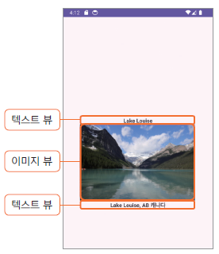
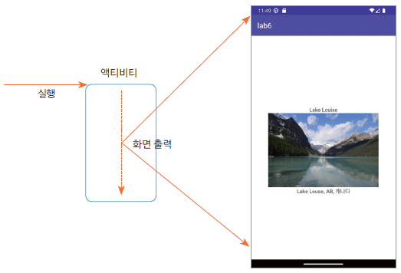
06-1 화면을 구성하는 방법
액티비티-뷰 구조
  화면을 출력하는 컴포넌트는 액티비티
  화면에 내용을 표시하려면 뷰 클래스를 이용

Slide 4
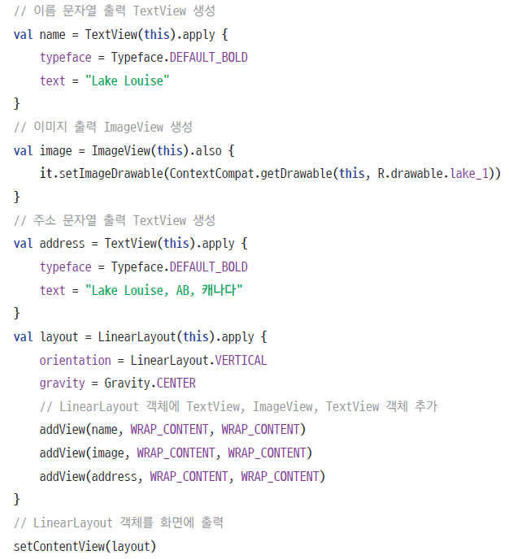
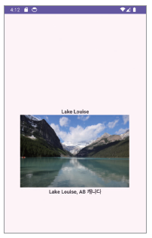
06-1 화면을 구성하는 방법
액티비티 코드로 화면 구성하기
  화면을 구성하는 뷰 클래스를 액티비티 코드에서 직접 생성

Slide 5
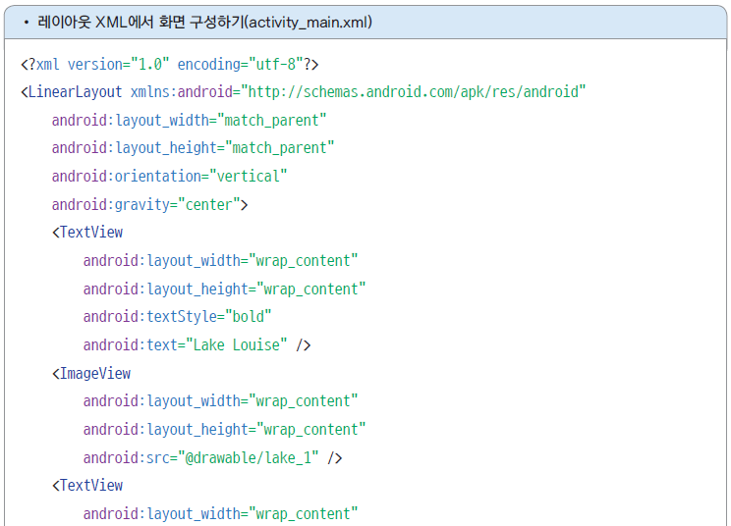
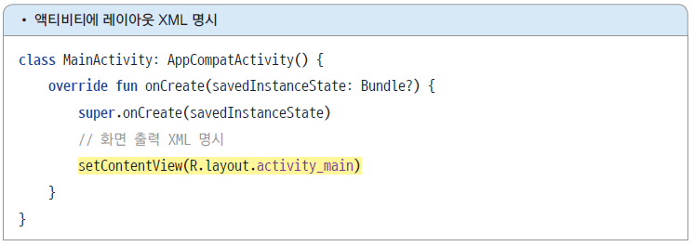
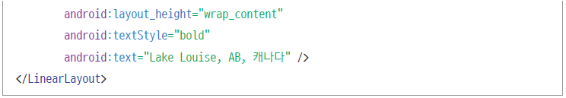
06-1 화면을 구성하는 방법
레이아웃 XML로 화면 구성하기
  뷰를 XML의 태그로 명시해 화면을 구성하는 방법

Slide 6
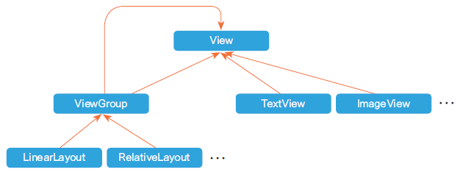
06-2 뷰 클래스
뷰 클래스의 기본 구조
  뷰 객체의 계층 구조
    View: 모든 뷰 클래스의 최상위 클래스입니다. 액티비티는 View의 서브 클래스만 화면에 출력
    ViewGroup: 자체 UI는 없이 다른 뷰 여러 개를 묶어서 제어할 목적으로 사용
    TextView: 특정 UI를 출력할 목적으로 사용하는 클래스.

Slide 7
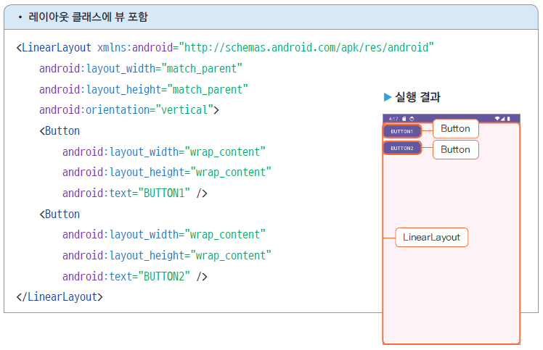
06-2 뷰 클래스
    ViewGroup 클래스의 하위인 레이아웃 클래스는 화면 자체가 목적이 아니라 다른 뷰(TextView, ImageView 등) 객체 여러 개를 담아서 한꺼번에 제어할 목적으로 사용

Slide 8
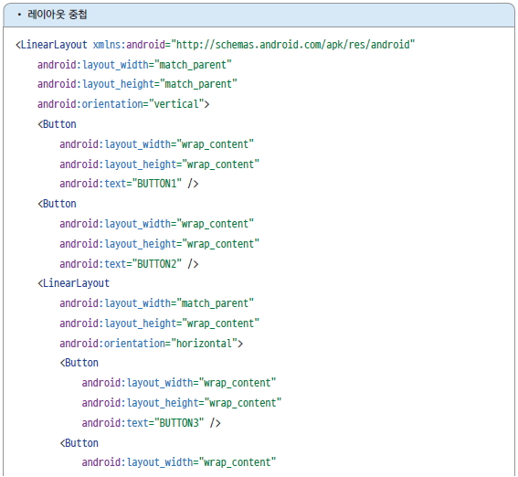
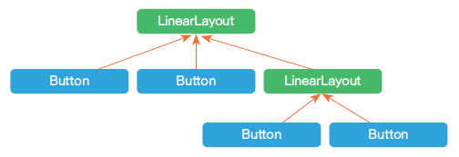
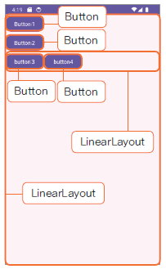

06-2 뷰 클래스
  레이아웃 중첩
    뷰의 계층 구조는 레이아웃 객체를 중첩해서 복잡하게 구성 가능

Slide 9
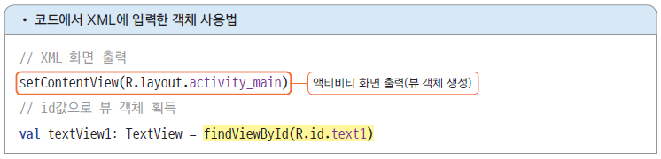
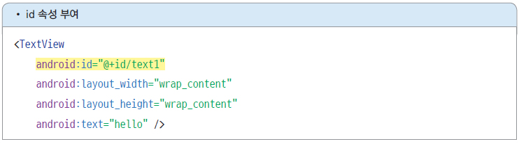
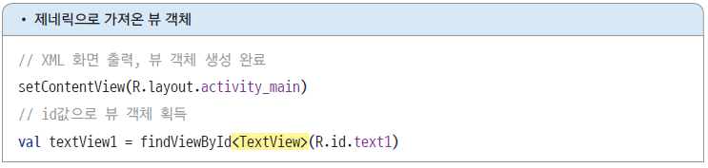
06-2 뷰 클래스
레이아웃 XML의 뷰를 코드에서 사용하기
  객체를 식별하기 위한 식별자 값을 지정하기 위한 속성이 id
  XML에 id 속성을 추가하면 자동으로 R.java 파일에 상수 변수로 추가
  코드에서 findViewById() 함수를 이용해 객체 획득

Slide 10
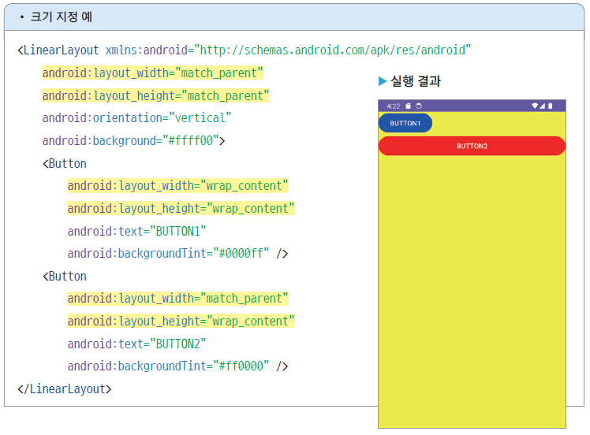
06-2 뷰 클래스
뷰의 크기를 지정하는 방법
  뷰가 화면에 나올 때 어떤 크기로 보여야 하는지는 필수 정보
  크기를 설정하는 속성은 layout_width, layout_height
    수치
    match_parent
    wrap_content

Slide 11
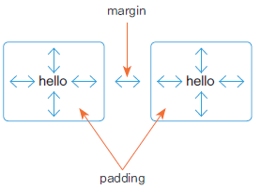
06-2 뷰 클래스
뷰의 간격 설정
  뷰의 간격은 margin과 padding 속성으로 설정
  margin, padding 속성을 이용하면 간격이 네 방향 모두 같은 크기로 설정
  paddingLeft, paddingRight, padding Top, paddingBottom와 layout_marginLeft, layout_margin Right, layout_marginTop, layout_marginBottom 속성을 이용 가능

Slide 12
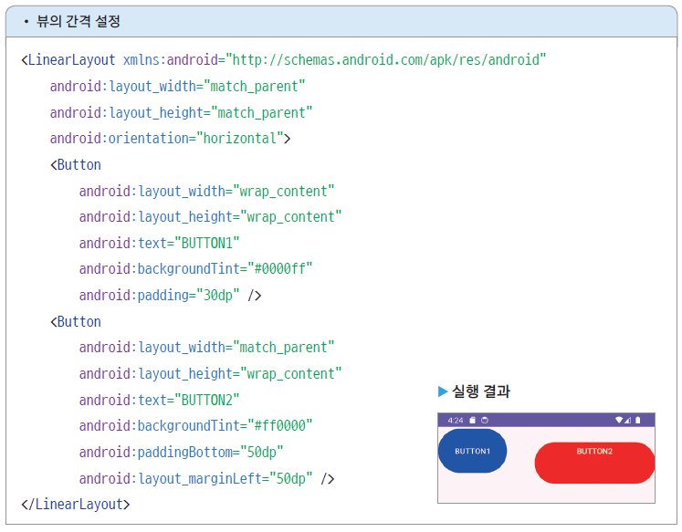
06-2 뷰 클래스

Slide 13
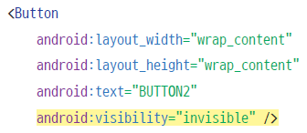
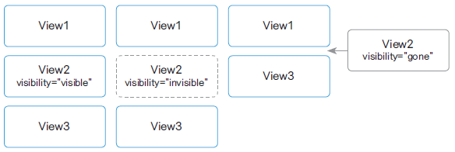
06-2 뷰 클래스
뷰의 표시 여부 설정
  visibility 속성은 뷰가 화면에 출력되어야 하는지를 설정
  visible, invisible, gone으로 설정
  invisible은 뷰가 화면에 보이지 않지만 자리는 차지
  gone으로 설정하면 자리조차 차지하지 않음

Slide 14
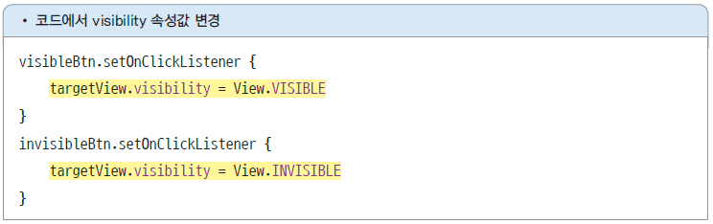
06-2 뷰 클래스
  코드에서 뷰의 visibility 속성을 조정하려면 뷰의 visibility 속성값을 View.VISIBLE이나 View.INVISIBLE로 설정

Slide 15
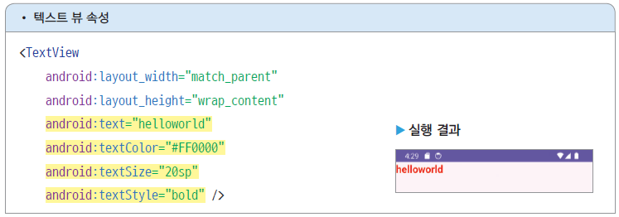
06-3 기본적인 뷰 살펴보기
텍스트 뷰
  TextView는 문자열을 화면에 출력하는 뷰
  android:text 속성 : TextView에 출력할 문자열을 지정
    android:text=”helloworld”
    android:text=”@string/hello”
  android:textColor 속성 : 문자열의 색상을 지정
    android:textColor=”#FF0000”
  android:textSize 속성 : 문자열의 크기를 지정
    android:textSize=”20sp”
  android:textStyle 속성 : 문자열의 스타일을 지정
    android:textStyle=”bold”
    bold, italic, normal 중에서 선택

Slide 16
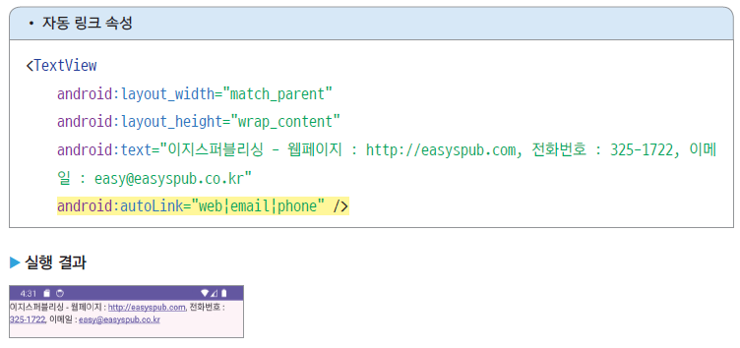
06-3 기본적인 뷰 살펴보기
  android:autoLink 속성 : 출력할 문자열을 분석해 특정 형태의 문자열에 자동 링크를 추가
    android:autoLink=”web”
    web, phone, email 등을 사용

Slide 17
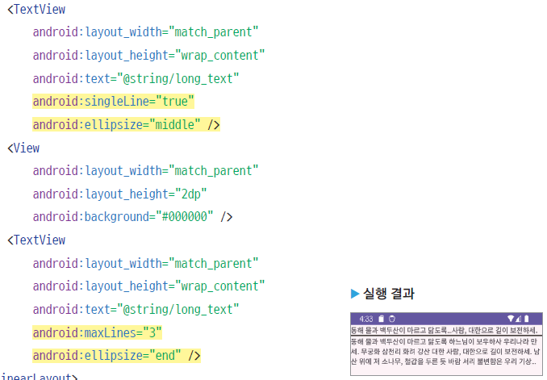
06-3 기본적인 뷰 살펴보기
  android:maxLines 속성 : 문자열이 특정 줄까지만 나오도록 하는 속성
    android:maxLines=”3”
  android:ellipsize 속성 : 문자열이 더 있다는 것을 표시하기 위한 줄임표(...)를 추가
    end, middle, start 값 지정

Slide 18
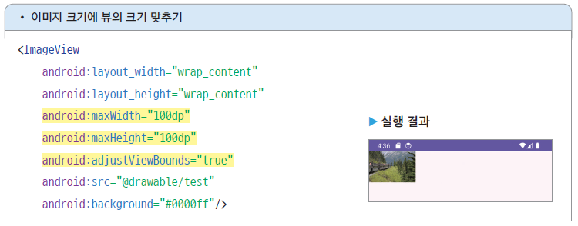
06-3 기본적인 뷰 살펴보기
이미지 뷰
  이미지를 화면에 출력하는 뷰
  android:src 속성 : 출력할 이미지를 설정
    android:src=”@drawable/image3”
  android:maxWidth, android:maxHeight, android:adjustViewBounds 속성 : 이미지의 최대 크기를 지정
    maxWidth, maxHeight 속성은 android:adjustViewBounds 속성과 함께 사용
    true로 설정하면 이미지의 가로세로 길이와 비례해 뷰의 크기를 맞춤

Slide 19
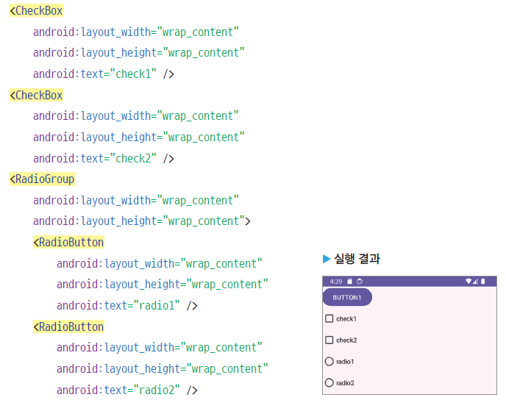
06-3 기본적인 뷰 살펴보기
버튼, 체크박스, 라디오 버튼
  Button은 사용자 이벤트를 처리하고 CheckBox는 다중 선택을, RadioButton은 단일 선택을 제공하는 뷰
  라디오 버튼은 RadioGroup과 함께 사용하며 그룹으로 묶은 라디오 버튼 중 하나만 선택할 수 있게 설정

Slide 20
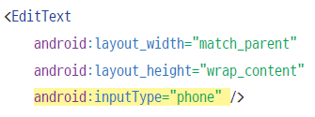
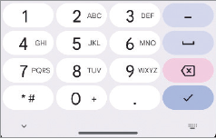
06-3 기본적인 뷰 살펴보기
에디트 텍스트
  글을 입력할 수 있는 뷰
  android:lines, android:maxLines 속성
    처음부터 여러 줄 입력 크기로 나오게 하는 속성이 android:lines
    maxLines 은 처음에는 한 줄 입력 크기로 출력되다 지정한 크기까지 늘어남
  android:inputType 속성
    글을 입력할 때 올라오는 키보드를 지정하는 속성
    android:inputType=”phone”

Slide 21
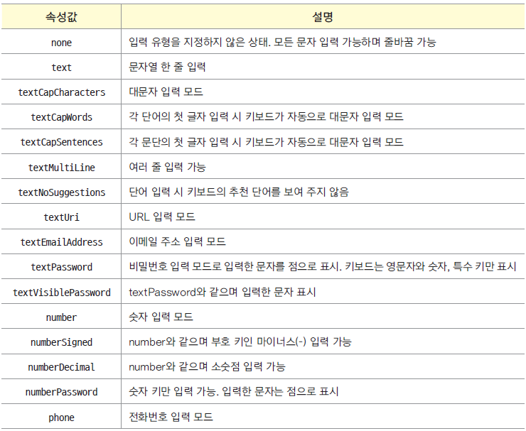
06-3 기본적인 뷰 살펴보기

Slide 22
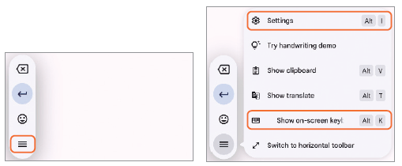
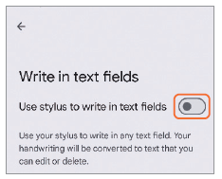
06-3 기본적인 뷰 살펴보기
에디트 텍스트
API 35버전 AVD에서 EditText에 글을 입력하기 위해 터치했을 때 키보드가 보이지 않고 아래처럼 나온다면 왼쪽 메뉴 마지막의 아이콘을 클릭해 키보드를 띄울 수 있습니다.

Slide 23
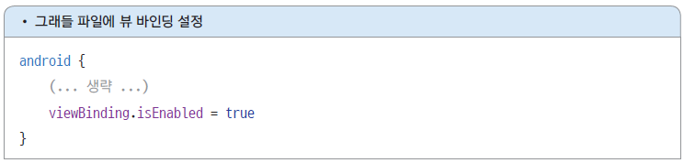
06-4 뷰 바인딩
  뷰 바인딩은 레이아웃 XML 파일에 선언한 뷰 객체를 코드에서 쉽게 이용하는 방법
  액티비티에서 findViewById() 함수를 이용하지 않고 레이아웃 XML 파일에 등록된 뷰 객체를 쉽게 사용할 수는 방법 제공

Slide 24
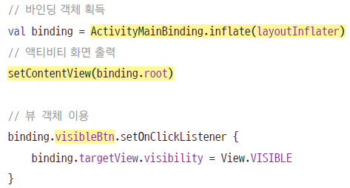
06-4 뷰 바인딩
  레이아웃 XML 파일에 등록된 뷰 객체를 포함하는 클래스가 자동으로 만들어집니다.
  자동으로 만들어지는 클래스의 이름은 레이아웃 XML 파일명을 따릅니다.
  글자를 대문자로 하고 밑줄(_)은 빼고 뒤에 오는 단어를 대문자로 만든 후 ‘Binding’을 추가
    activity_main.xml → ActivityMainBinding
    item_main.xml → ItemMainBinding
  자동으로 만들어진 클래스의 inflate() 함수를 호출하면 바인딩 객체를 얻을 수 있습니다.
  액티비티 화면 출력은 setContentView() 함수에 binding.root를 전달하면 됩니다.

Slide 25

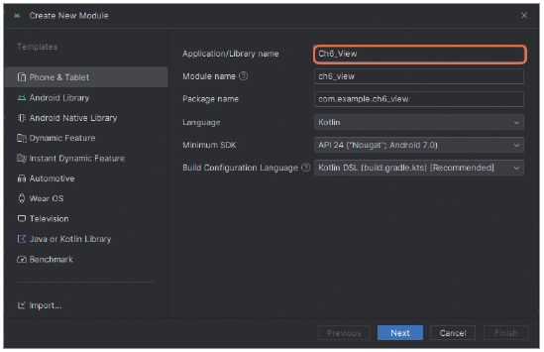
카카오톡 비밀번호 확인 화면 만들기
1단계. 새 모듈 만들기
  [File → New → New Module] 메뉴
  Application/Library name 부분에 Ch6_View라고 입력

Slide 26
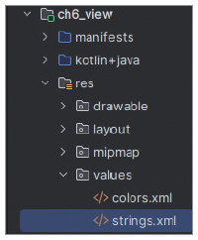
카카오톡 비밀번호 확인 화면 만들기
2단계. 문자열 리소스 등록하기
  res/values/strings.xml 파일

Slide 27
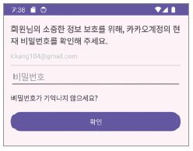
카카오톡 비밀번호 확인 화면 만들기
3단계. 레이아웃 XML 파일 작성
  activity_main.xml 파일
4단계. 앱 실행하기

Slide 28
감사합니다
단단히 마음먹고 떠난 사람은
산꼭대기에 도착할 수 있다.
산은 올라가는 사람에게만 정복된다.
윌리엄 셰익스피어
William Shakespeare

